Slide 1
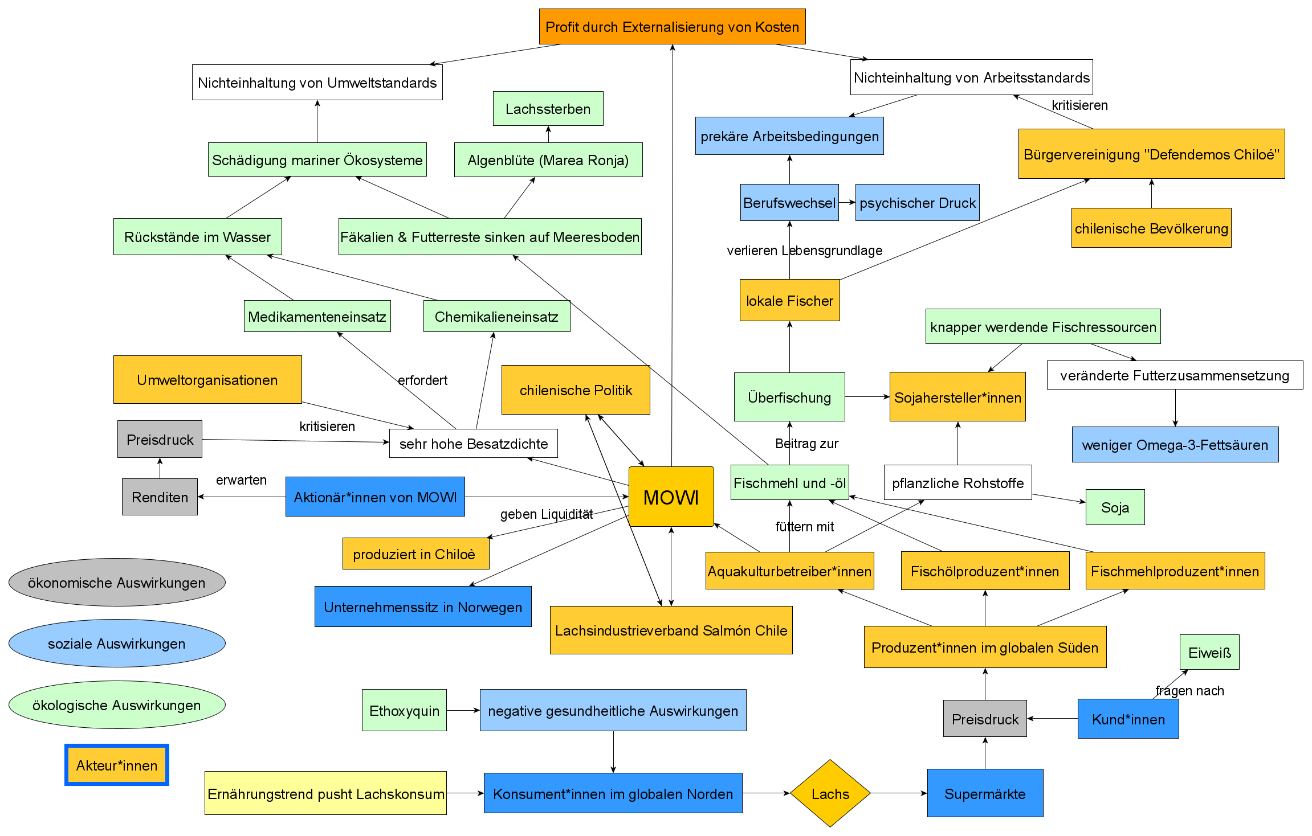
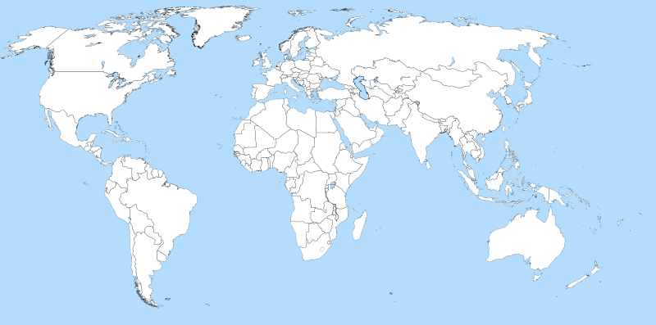
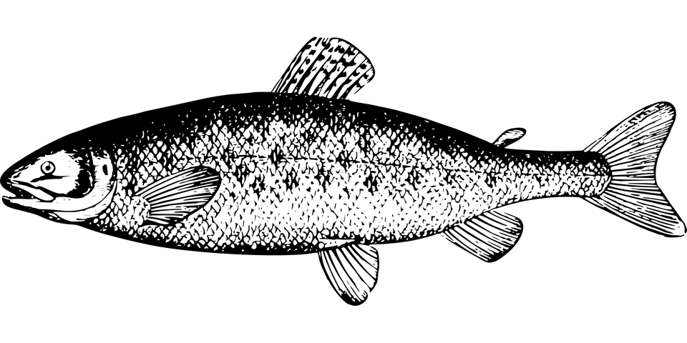
„Blaue Revolution“ – wer profitiert? Marine Lachs-Aquakultur in Chile von Corinna Jürgens
Politische Ökologie
Im Mittelpunkt: Zugang zu natürlichen Ressourcen, Ausschluss von ihnen und Kontrolle über sie innerhalb struktureller Hierarchien und globaler Machtkonstellationen [a]
[1]
[2]
Das größte Zuchtlachsunternehmen der Welt (MOWI) betreibt vor den Küsten Chiles in hohem Maße marine Aquakultur. Im Jahr 2018 wurden weltweit 2 176 000 Tonnen Lachs produziert – davon 609 700 Tonnen in Chile [b]. Mit über 1000 ansässigen Unternehmen existiert dort ein Lachscluster [c]. Der Atlantische Lachs (Salmo salar) wird von MOWI größtenteils exportiert. Wer gewinnt in dem System, wer verliert? Welche Unterschiede bestehen zwischen globalem Süden und globalem Norden? Wie wird die Situation aussehen, wenn in einigen Jahren mehr Fisch aus Aquakultur stammt als aus Wildfang?
Globale Verflechtungen in der Lachszucht
Räumliche Entkopplung von Produktion und Konsum
[3]
Weltweit stammt Lachs zu über 90% aus Aquakulturen [e]
Blaue Revolution
MOWI bedient sich des Begriffs der Weltbank und FAO
Laut FAO: Ernährungssicherheit mit Eiweiß durch Fischerzeugnisse v. a. in Ländern des globalen Südens
Bezeichnung des Unternehmens MOWI dafür, dass sie nach eigenen Aussagen in Einklang mit der Natur die Lachszucht revolutionieren [b]
[5]
Profiteur*innen: große Unternehmen, Aktionär*innen und Supermärkte durch Externalisierung der Kosten
Verlierer*innen: Großteil der chilenischen Bevölkerung, marine Ökosysteme
Umgedeutete Blaue Revolution: Lachs für Export statt für lokale Bevölkerung
Status quo: Kurzfristiger Gewinn und langfristige Schäden
Zukunft der Aquakultur? Kreislaufwirtschaft und Einhalten von Umwelt- und Sozialstandards
Bewusster Konsum von Fischprodukten im globalen Norden
[4]
F
A
Z
I
T
[a] Bauriedl, S. (2016): Politische Ökologie: nicht-deterministische, globale und materielle Dimensionen von Natur/Gesellschaft-Verhältnissen. In: Geographica Helvetica, 71, S. 341–351.; [b] Mowi (2019): Integrated Annual Report 2018. Leading the Blue Revolution.; [c] Boddenberg, S. (2019): Lachszucht in Chile. Aquakultur mit Nebenwirkungen. Online unter: https://www.deutschlandfunkkultur.de/lachszucht-in-chile-aquakultur-mit-nebenwirkungen.979.de.html?dram:article_id=445930 (abgerufen am 12.01.2020) ; [d] Palm, H. W. & Bischoff, A. A. (2016): Nachhaltige Fischzucht in modernen Produktionssystemen. Aquakultur – quo vadis?! In: Biologie unserer Zeit 2/2016 (46), S. 118-125.; [e] NDR (2016): Wie gesund ist Zucht-Lachs? Online unter: https://www.ndr.de/ratgeber/verbraucher/Wie-gesund-ist-Zucht-Lachs,lachs582.html (abgerufen am 02.02.2020); [f] FAO (2018): The state of world fisheries and aquaculture – Meeting the sustainable goals. Rom.; [g] Kriener, M. (2019): Lachse züchten. In: Mahlke, S. (Hrsg.) (2019): Atlas der Globalisierung. Welt in Bewegung. Berlin. S.32-25.; [h] Barton, J. R. & Román, Á. (2016): Sustainable development? Salmon aquaculture and late modernity in the archipelago of Chiloé, Chile. In: Island Studies Journal 2/2016 (11), S.651-672.; [i] Henrich, P. (2019): Produktionsmenge der führenden Erzeugerländer von Lachs bis 2018. Online unter: https://de.statista.com/statistik/daten/studie/195485/umfrage/zuechter-von-atlantischem-lachs-weltweit/ (abgerufen am 12.01.2020)
[1] Entwicklung der Fischerei und Aquakultur (1950-2019). Eigene Darstellung nach FAO 2018 und Henrich 2019 (2019 geschätzte Daten)
[2] Lachsproduktion in Aquakultur im Jahr 2018. Eigene Darstellung nach Henrich 2019, Mowi 2019
[3] Export aus dem globalen Süden – Import in den globalen Norden. Eigene Darstellung nach FAO 2018
[4] Lachsschwarm. Eigene Darstellung
[5] Globale Verflechtungen in der Lachszucht. Eigene Darstellung [c, d, f, g, h]
Corinna Jürgens
M.Sc. Geographe des Globalen Wandels
Schauplätze des Globalen Wandels bei Herrn Prof. Dr. Glaser
Wise 2019/2020
Albert-Ludwigs-Universität Freiburg
Fakultät für Umwelt und Natürliche Ressourcen

